Slide 1

L’artiste
Site internet pour Mr souliers.
Par
Pierrot Gilles

Slide 2
Présentation de l’entreprise :
- Créé au mois d’avril 2022.
- Activité principale : la création d’œuvres artistiques.
- services et produits vendus : Des tableaux et proposition de cours de peinture.
- 2 salariés.
- Les axes de développement : La création d’une galerie d’art.
- Concurrents : Les Associations de peintures et les autres galeries.
Intervenant principaux:
Mr Patrick Souliers.
PDG
Téléphone : 06 74 07 32 67
email : lepeintrepassionne@gmail.com

Slide 3
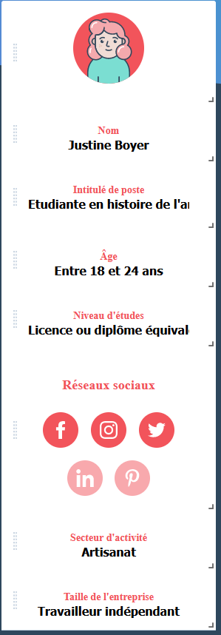
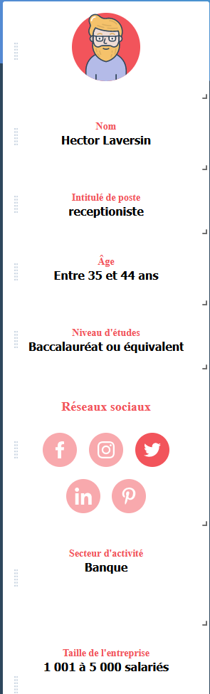
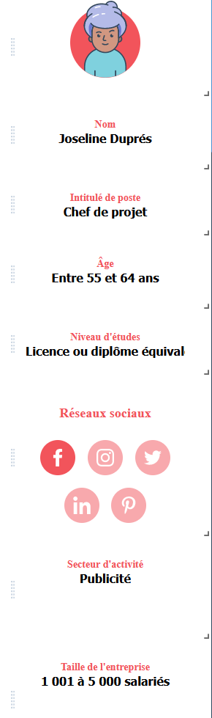
Objectif du site :
- Avoir une plus grande visibilité.
- Toucher un plus large publique.
Les cibles :
- Toutes les personnes qui s’intéressent à la peinture.

Slide 4
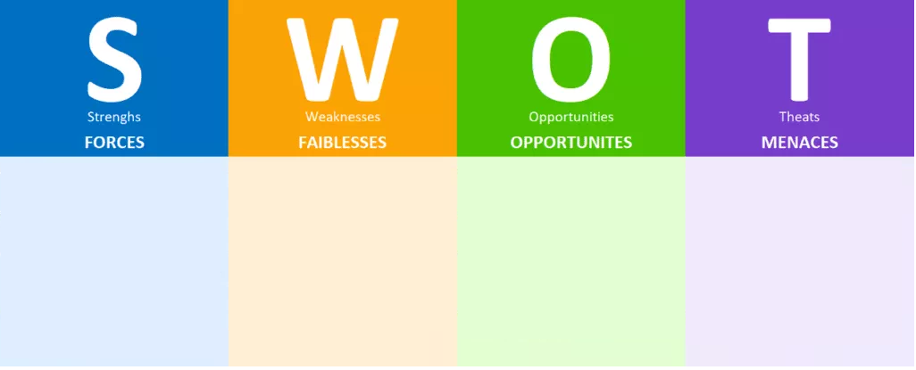
De nombreux concurrents.
Perte du pouvoir d’achat.
Créations de qualités.
Sens du relationnel.
Manque de visibilités.
Un seul style de peinture.
Région qui fait la part belle aux artistique.

Slide 5

La charte graphique:
La palette de couleur :
Les effets : - agrandissement des images par clic de la souris.
- Possibilité d’ajouter des commentaires
- Utilisation de la police brushed
- Affichage d’un carrousel
Eléments à conserver:
Le tableau de la carte de visite.
Le slogan : Le peintre passionné.
#650900
#de2e4b
#f36d8f
#f59fbd
#ceeff4

Slide 6
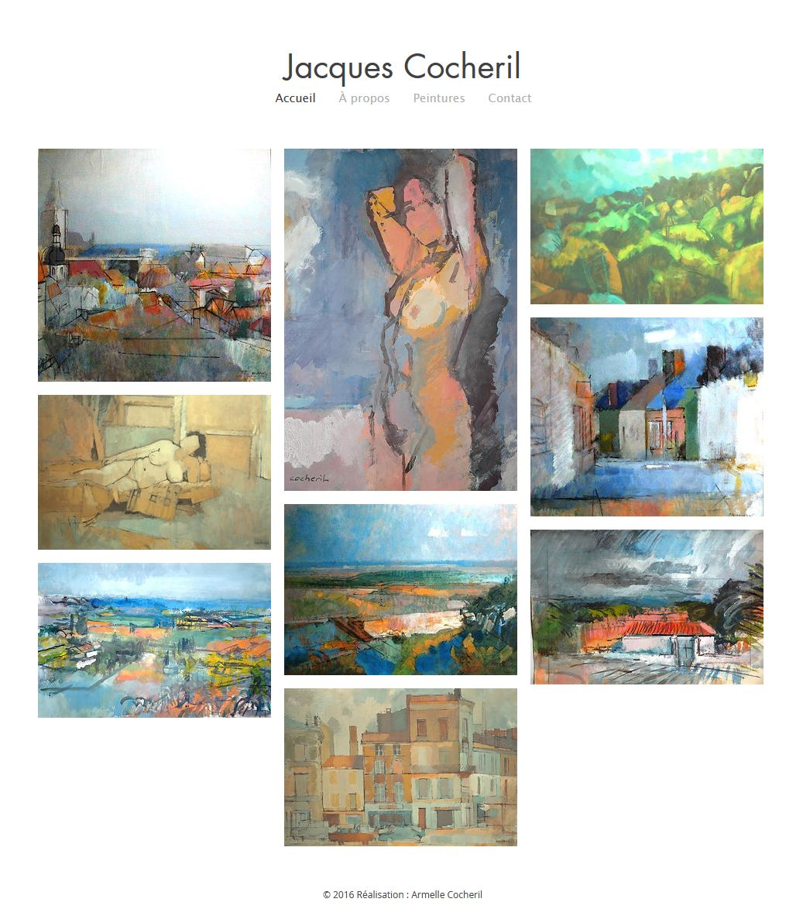
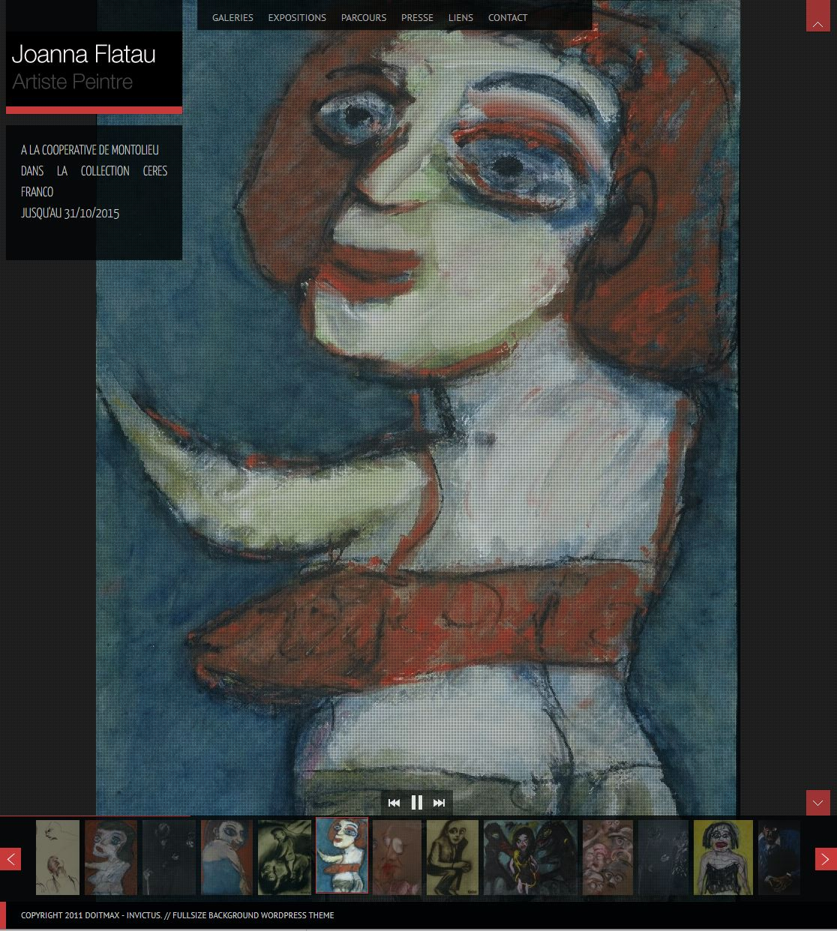
Site exemple:
- https://jcocheril.wixsite.com/jacquescocheril
- http://www.joannaflatau-leblog.com

Slide 7
Les besoins:
- Utilisation de Facebook pour l’instant.
- Création d’un site type galerie de 3 pages: accueil, galerie, contact.
- Sans Payments, pas de boutique.
- pas de multilingue pour le moment.
- le site doit pouvoir être utilisé sur smartphone.
- mise en place de commentaires.
utilisateur
Tableaux
Site internet
Découvrir

Slide 8
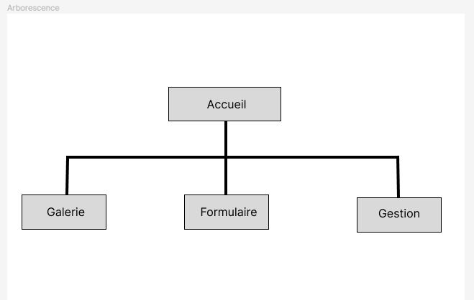
Maquettage:

Slide 9
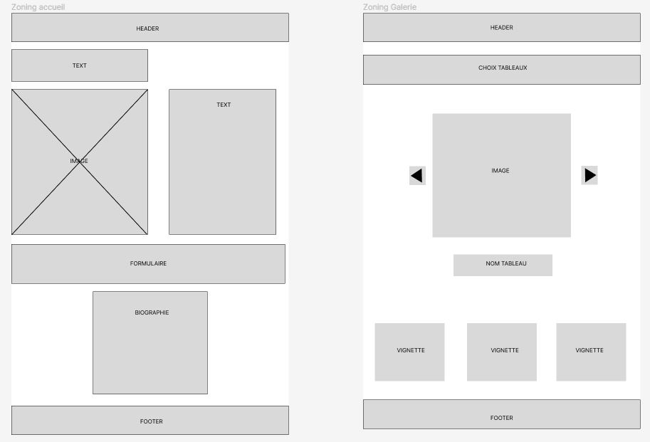
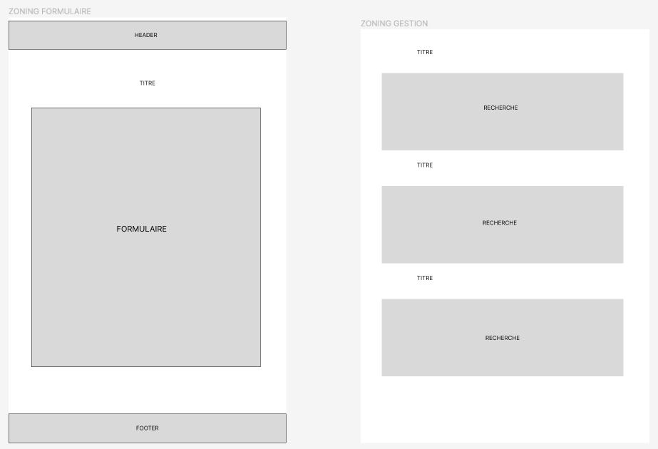
Zoning:

Slide 10
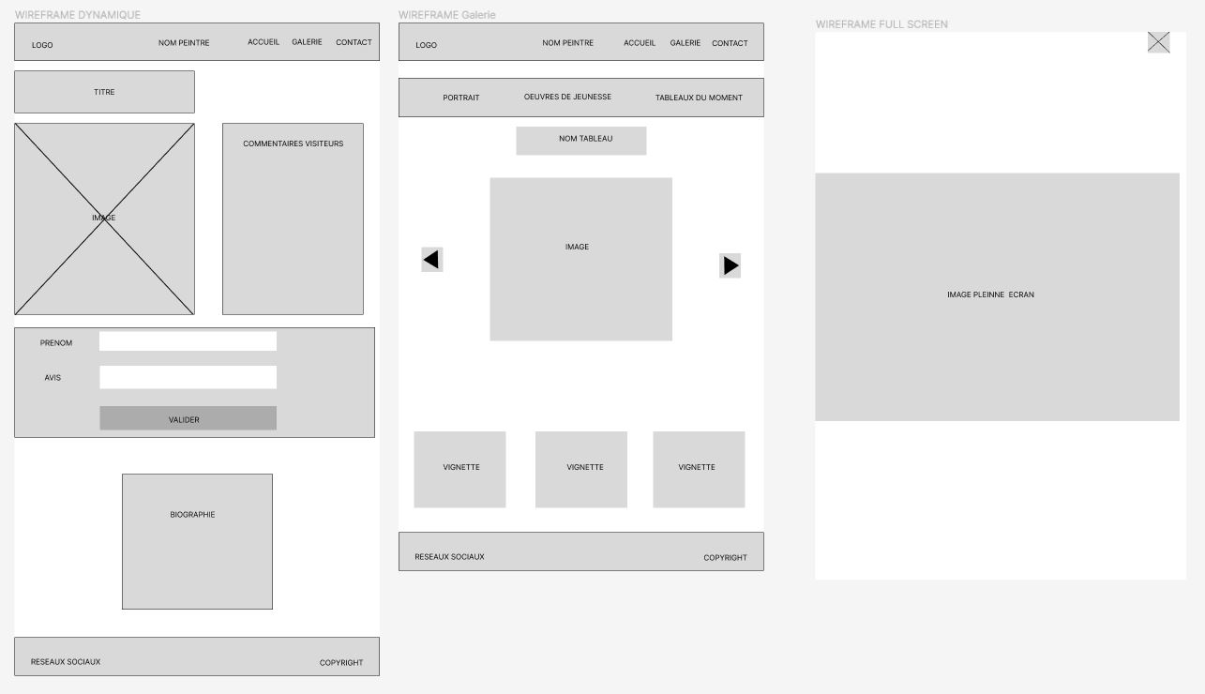
Wireframe:

Slide 11
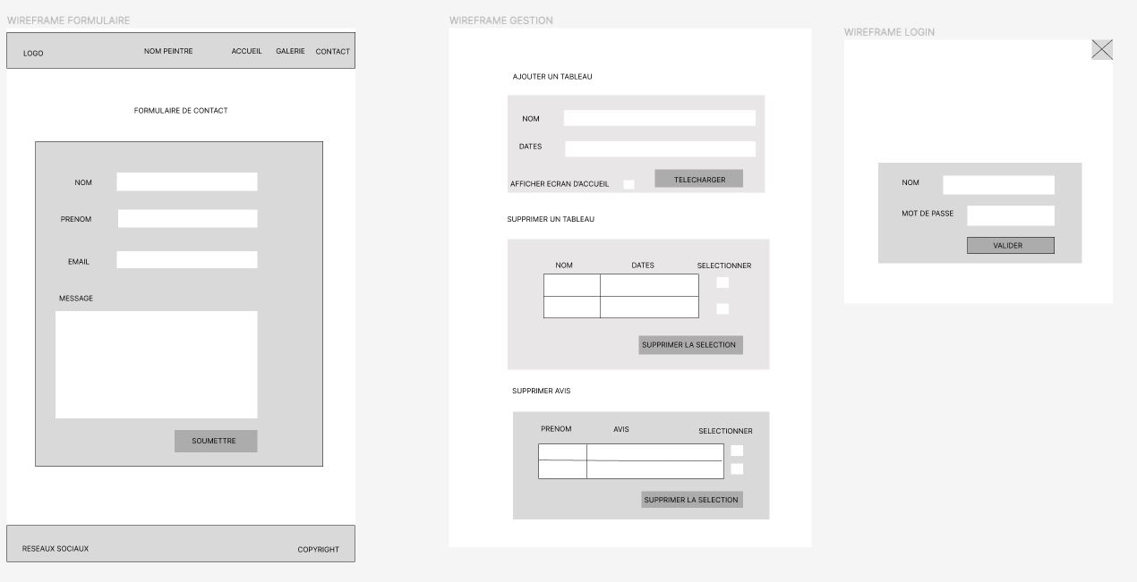
Wireframe:

Slide 12
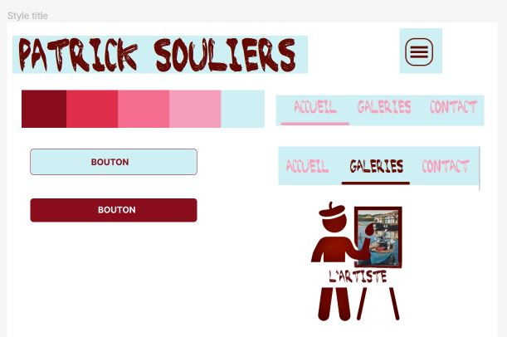
Style Title:

Slide 13
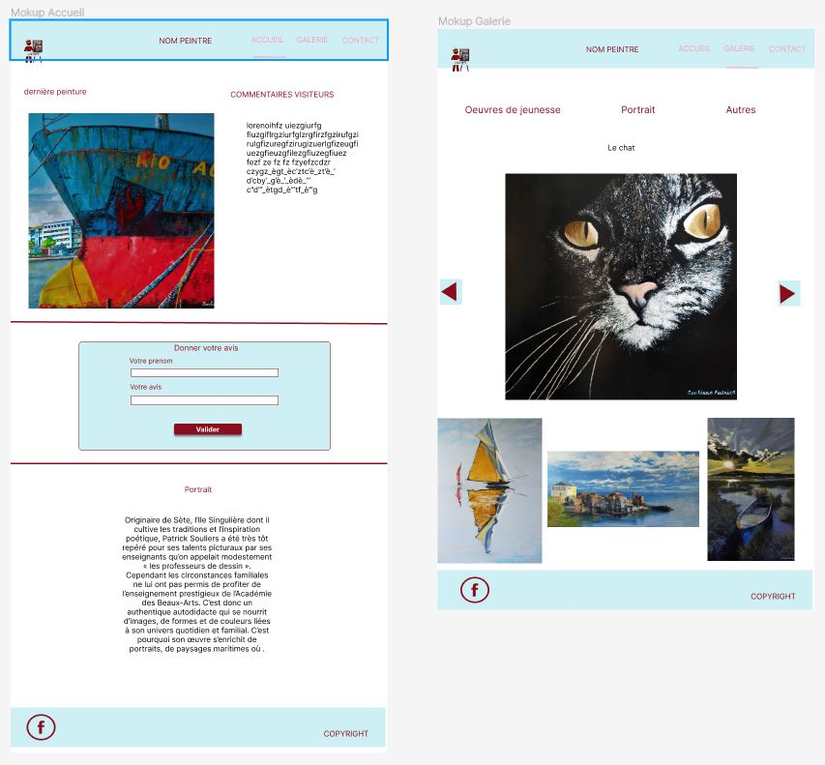
Mockup:

Slide 14
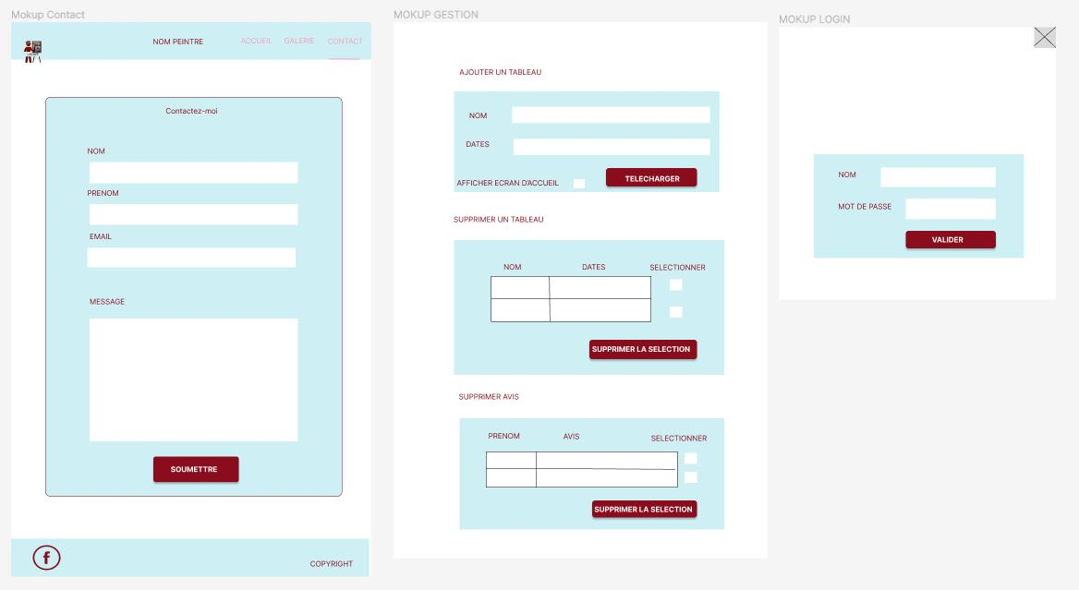
Mockup:

Slide 15
Les contraintes:
- Présence d’un carrousel pour visionner les tableaux.
- Développer une base de données pour les commentaires et les tableaux.
- Utilisation du HTML/CSS, JavaScript, PHP, MySQL.
- Assurer la maintenance, l’hébergement du site.
- Petite formation pour l’ajout des tableaux.
Les contraintes légales:
- Propriétaires du site Mr Soulier.
- Maquettage, intégrations ainsi que le code source appartiennent à Mr Pierrot.
Les coûts et délais:
- Sites offert soit un gain de 150 euros/jour/développeur pour 10 jours.
comprenant le cahier des charges, le maquettage, la création d’un logo, la création du site, la création de la base de données, la mise en ligne.
- Livraisons prévu debut juillet 2023.

Slide 16
Récapitulatif:
Nous livrons un site internet début juillet de style galerie, comprenant un nouveau logo, une page d’accueil contenant une bio la dernière peinture et des commentaires, une page galerie contenant les peintures du client, une page de contact, une page de gestion des tableaux.

Slide 17
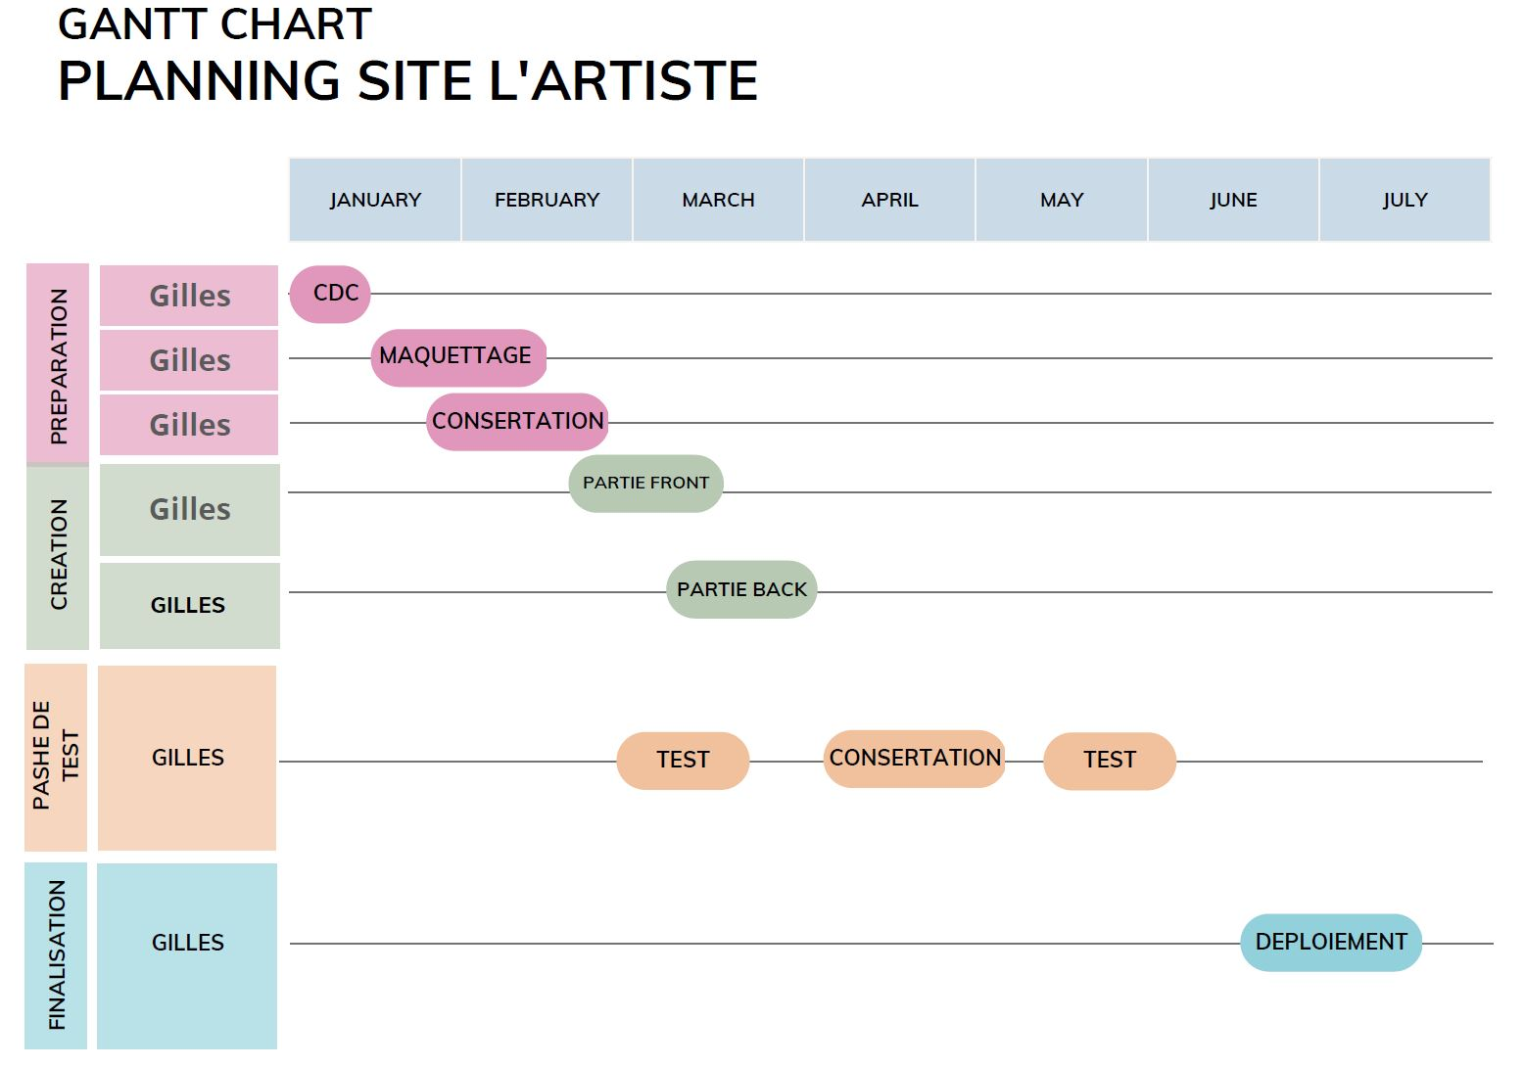
Planning:

